Slide 1


Tập đọc
Luật tục xưa của người Ê-đê
Trang 56

Slide 2







Slide 3

Câu 1: Em hãy cho biết người chiến sĩ đi tuần trong hoàn cảnh nào ?
Các chú đi tuần trong hoàn cảnh đêm khuya, gió rét, mọi người đã yên giấc ngủ say.

Slide 4
Câu 2: Qua hình ảnh người chiến sĩ đi tuần, tác giả bài thơ muốn nói lên điều gì ?
Tác giả muốn ca ngợi những người chiến sĩ tận tụy, yêu thương trẻ thơ và quên mình vì hạnh phúc của trẻ.

Slide 5
Câu 3: Nội dung chính của bài thơ là gì ?
Các chiến sĩ yêu thương các cháu học sinh, sẵn sàng chịu gian khổ, khó khăn để bảo vệ cuộc sống bình yên và tương lai tươi đẹp của các cháu.

Slide 6
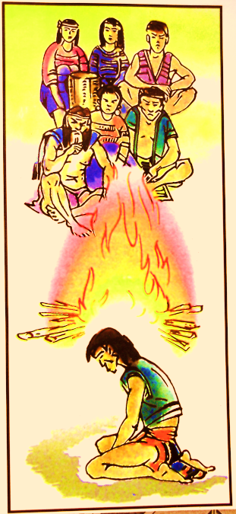
Tập đọc
Luật tục xưa của người Ê-đê
Ngô Đức Thịnh – Chu Thái Sơn

Slide 7


Luyện đọc
Tìm hiểu bài
Luyện đọc hay

Slide 8


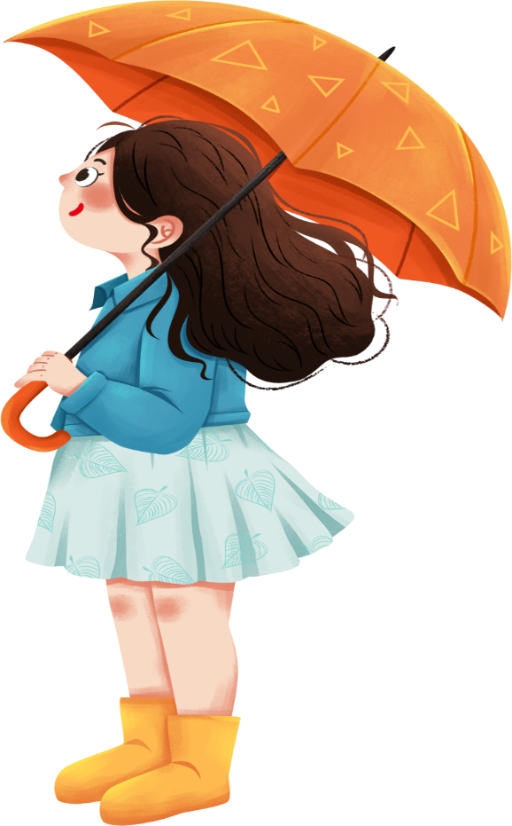
1
Luyện đọc

Slide 9


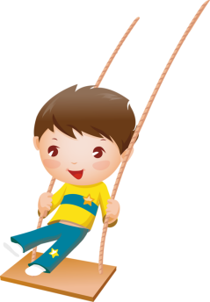
1
Về cách xử phạt
Về tang chứng và
nhân chứng
2
Về các tội
3

Slide 10
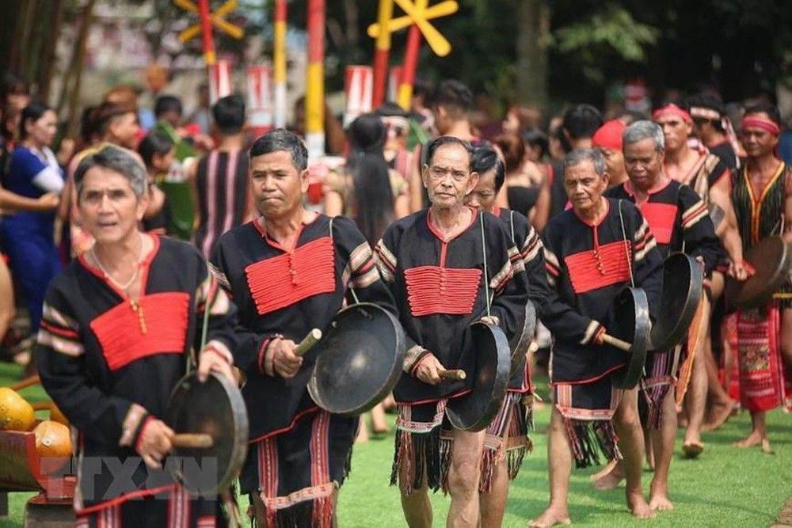
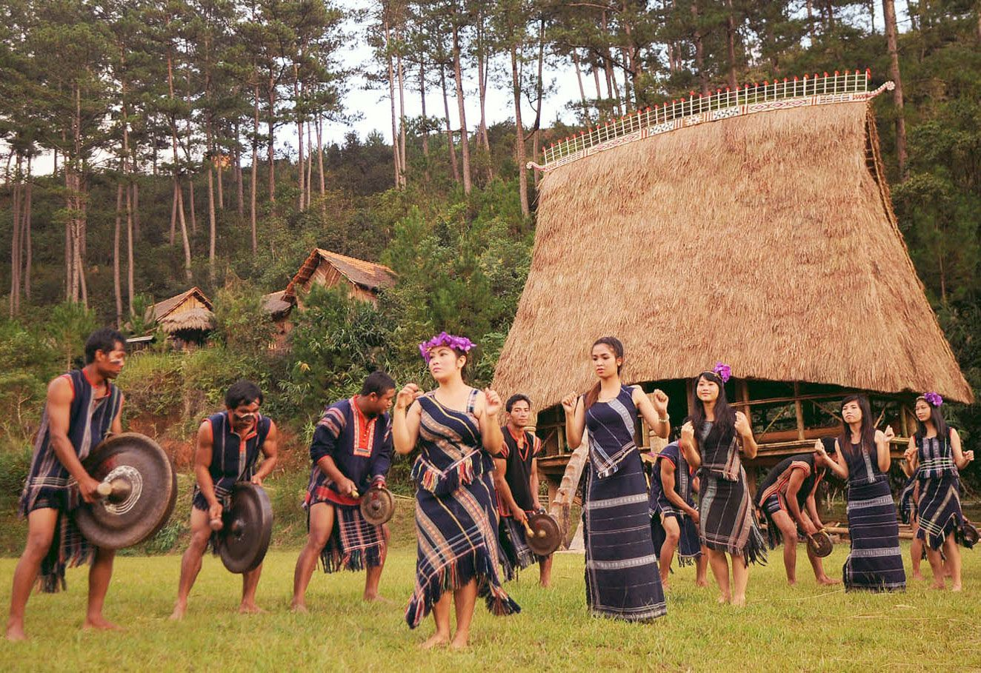
CHÚ THÍCH
Người Ê-đê
Tên một dân tộc thiểu số sống ở vùng tây nguyên

Slide 11
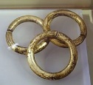
CHÚ THÍCH
Tiền của
người Ê-đê

Slide 12
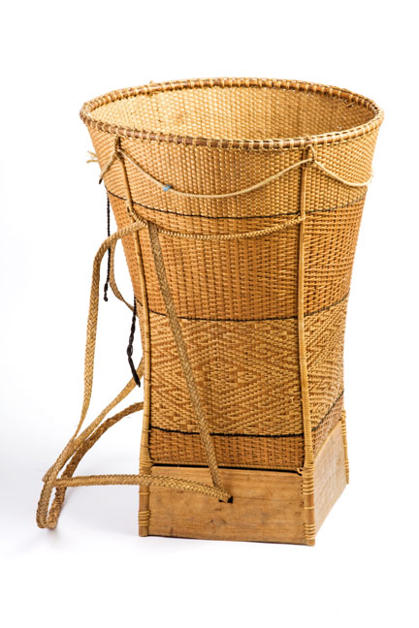
CHÚ THÍCH
Gùi
Gùi là một vật dụng bằng tre, mây đan thủ công rất phổ biến trong các khu vực sinh sống của cộng đồng dân tộc thiểu số ở Việt Nam, đặc biệt là vùng cao Tây Nguyên. Gùi dùng để đựng đồ, nhưng đặc biệt có thêm hai quai để tiện mang vác trên vai .

Slide 13
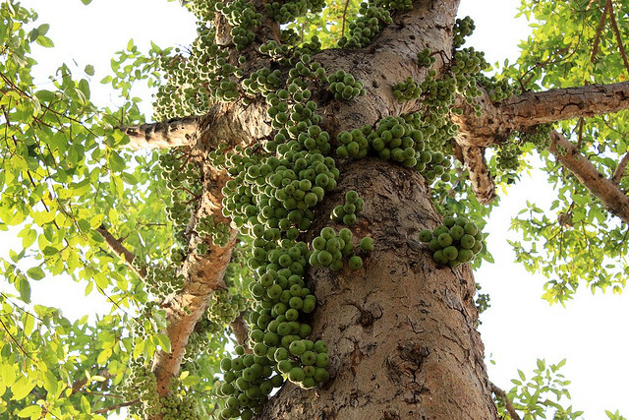
Cây sung
Cây sung là loại thân cây gỗ lớn, mọc nhanh, thuộc họ Dâu tằm. Cây mọc hoang dại ở các vùng nhiệt đới và cận nhiệt đới tại những nơi đất ẩm bìa rừng, nhiều nhất là ven các bờ nước ao, hồ, sông, suối.

Slide 14
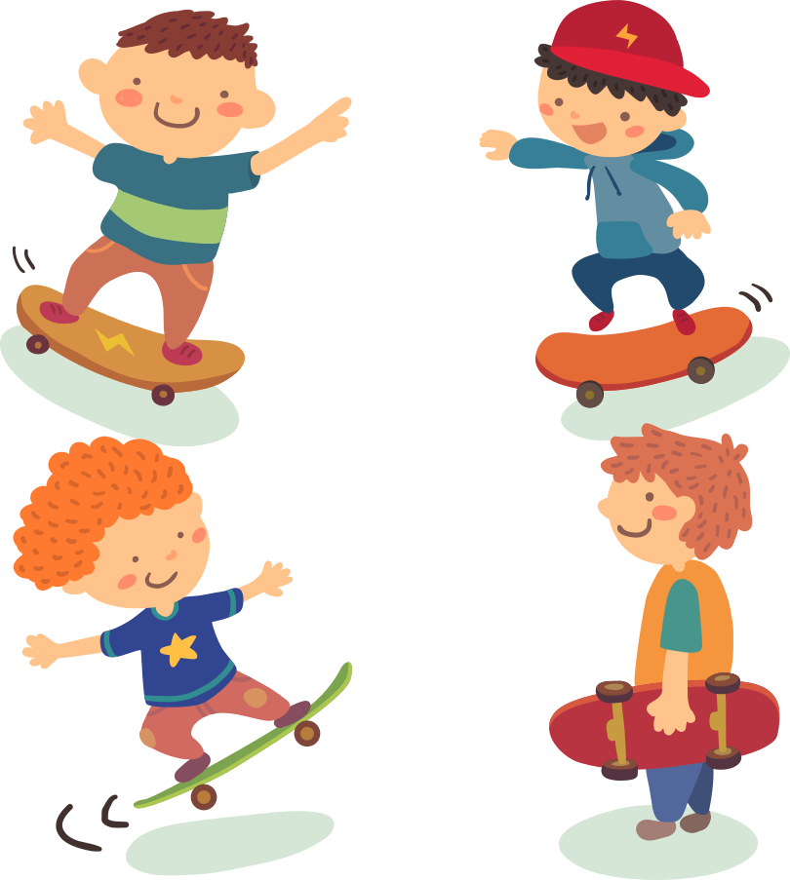
2
Tìm hiểu bài

Slide 15


Câu1: Người xưa đặt ra luật tục để làm gì ?
Người xưa đặt ra luật tục để trừng phạt những người có tội, bảo vệ cuộc sống bình yên cho buôn làng.

Slide 16
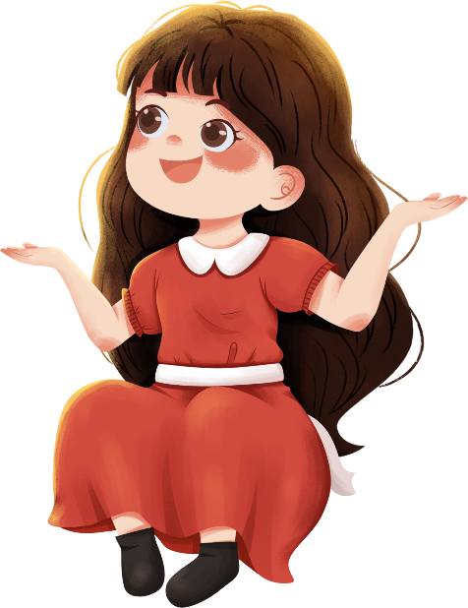
Câu 2: Kể những việc mà người Ê-đê xem là có tội.
- Tội không hỏi mẹ cha.
- Tội ăn cắp.
- Tội giúp kẻ có tội.
- Tội dẫn đường cho địch đến đánh làng mình.

Slide 17
Câu 3: Tìm những chi tiết cho thấy đồng bào Ê-đê xử phạt rất công bằng.
Đồng bào Ê-đê quy định các mức xử phạt rất công bằng : chuyện nhỏ thì xử nhẹ ( phạt tiền 1 song ) , chuyện lớn thì xử nặng ( phạt tiền 1 co ), người phạm tội là bà con anh em cũng phải xử như vậy.
Tang chứng phải chắc chắn: (phải nhìn tận mặt, bắt tận tay , lấy và giữ được gùi, khăn, áo, dao ,… của kẻ phạm tội , phải có vài ba người làm chứng , tai nghe , mắt thấy thì tang chứng mới có giá trị) .

Slide 18
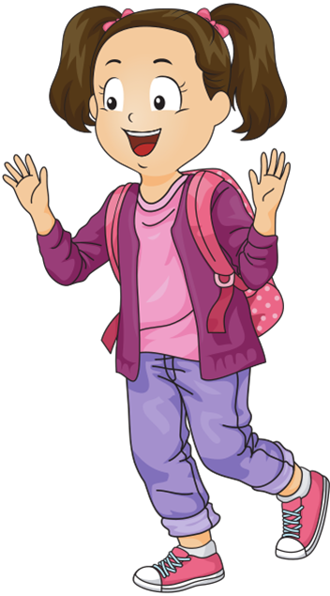
Câu 4: Hãy kể tên một số luật của nước ta hiện nay mà em biết.
Luật Giáo dục, Luật Đất đai, Luật Hôn nhân và gia đình, Luật Thương mại , Luật Giao thông , Luật Bảo vệ, chăm sóc và giáo dục trẻ em, …

Slide 19
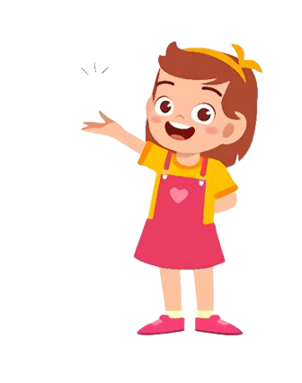
Qua bài tập đọc “Luật tục xưa của người Ê-đê” em hiểu được điều gì ?
Xã hội nào cũng có luật pháp, mọi người phải sống và làm việc theo pháp luật.

Slide 20


Nội dung
Người Ê-đê từ xưa đã có luật tục quy định xử phạt rất nghiêm minh, công bằng để bảo vệ cuộc sống yên lành của dân làng.

Slide 21
3
Luyện đọc hay

Slide 22




Đọc với giọng rõ ràng , rành mạch, dứt khoát giữa các câu, thể hiện tính chất nghiêm minh, rõ ràng của luật tục .

Slide 23

- Tội không hỏi mẹ cha.
Có cây đa phải hỏi cây đa, có cây sung phải hỏi cây sung, có mẹ cha phải hỏi mẹ cha. Đi rừng lấy củi mà không hỏi cha, đi suối lấy nước mà chẳng nói với mẹ; bán cái này, mua cái nọ mà không hỏi ông già bà cả là sai; phải đưa ra xét xử.
- Tội ăn cắp.
Kẻ thò tay ra để đánh cắp của người khác là kẻ có tội. Kẻ đó phải trả lại đủ giá; ngoài ra phải bồi thường gấp đôi số của cải đã lấy cắp.
- Tội giúp kẻ có tội.
Kẻ đi cùng đi, bước cùng bước, nói cùng nói với kẻ có tội cũng là có tội.

Slide 24


Dặn dò
- Luyện đọc và ôn lại nội dung bài.
- Chuẩn bị cho bài Hộp thư mật.

Slide 25
